Slide 1
МБДОУ Ключевский «Детский сад» №2 «Теремок» комбинированного вида»
Портфолио
Инструктора по физической культуре
Скорых Елены Михайловны

Slide 2
Содержание
Общие сведения
Мое педагогическое кредо
Мое образование
Этапы педагогической деятельности
Мероприятия проведенные в рамках профессиональной деятельности
Принимаю активное участие в жизни детского сада,
Использование современных технологий в образовательном процессе
Использование ИКТ в образовательном процессе
Официальные документы

Slide 3
Общие сведения
Скорых Елена Михайловна
Дата рождения:
14.11.1987г
Должность –инструктор
по физической культуре
Место работы –
МБДОУ «Ключевский детский сад №2
«Теремок» комбинированного вида»
Педагогический стаж – 8 лет
В данной должности- 2года

Slide 4
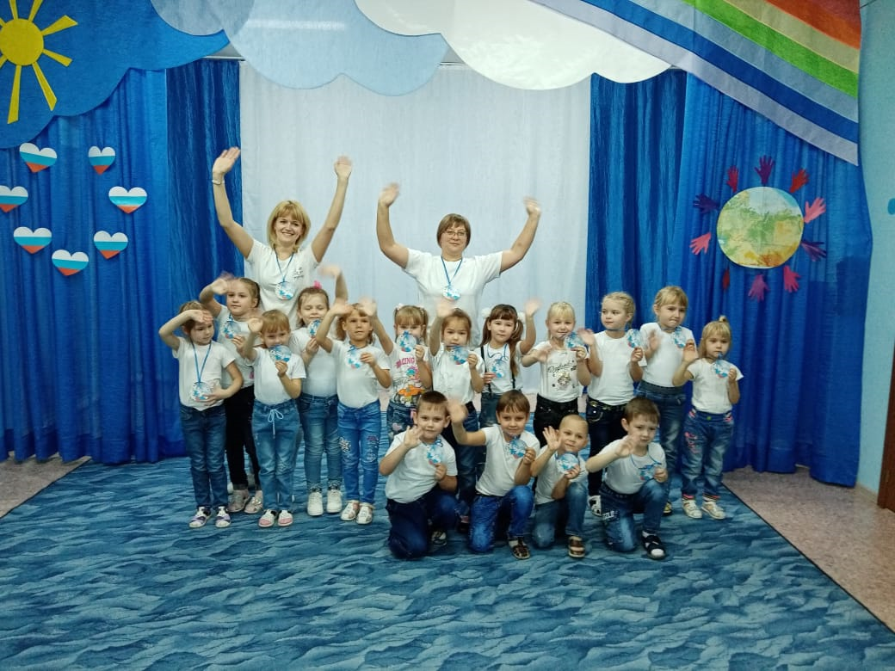
Мое педагогическое кредо
Не важно: научится ребенок
прыгать или метать.
Важно, чтобы он понял:
что, зачем,
как, и был здоровым!

Slide 5
Мое образование
2007г. Закончила Рубцовский педагогический колледж по специальности – «Преподавание в начальных классах» с углубленной подготовкой немецкого языка. Диплом АК 1225273
2016г. Прошла профессиональную переподготовку в краевом государственном бюджетном профессиональном образовательном учреждении «Рубцовский педагогический колледж» по специальности «Дошкольное образование». Диплом 220400001013
2019г. Прошла профессиональную переподготовку в АНО ДПО «Московская академия профессиональных компетенций» по программе «Физическая культура в дошкольных образовательных организациях и начальной школе» и присвоена квалификация – педагог, инструктор по физической культуре. Диплом 180000331965
2019г. Прошла повышение квалификации в частном образовательном учреждении дополнительного профессионального образования «Институт переподготовки и повышения квалификации» по программе «Реализация ФГОС дошкольного образования для инструктора по физической культуре в обьеме 32 часа» . Удостоверение 612409269021

Slide 6
Этапы педагогической деятельности
№ | Период | Деятельность
1. | Сентябрь 2012г. | Начала педагогическую деятельность в МБДОУ «Ключевский детский сад №2 «Теремок», в должности воспитатель.
2 | Сентябрь 2018г | Вступила в должность инструктора по физической культуре.

Slide 7
Мероприятия,
проведенные в рамках
профессиональной
деятельности.

Slide 8
№пп | Дата проведения | Названия мероприятия | Итог
1 | 27 сентября 2018г. | Участие в «Малой олимпиаде» среди воспитанников детских садов села Ключи | Грамота – первое место
2 | Ноябрь 2018г | Провела проект «Кто любит спорт, тот бодр и здоров» в подготовительной группе «Пчелки»
3 | апрель 2019г | Подготовка воспитанника Скорых Данила к краевому заочному конкурсу творческих работ «Россия- космическая держава» | Благодарственное письмо
4 | октябрь 2019г | .Провела проект со 2 младшей группой «Нестандартное оборудование в физкультурно - оздоровительной работе»
5 | ноябрь 2019г | Подготовка презентации к родительскому собранию
6 | Ноябрь 2019г | Проведение мастер- класса с родителями «Изготовление тихого тренажера»

Slide 9
7 | Ноябрь 2019г. | Провела спортивно-музыкальное развлечение «Сегодня праздник-мамин день» с родителями старших групп»Ландыш», «Незабудка»
8 | Декабрь 2019г. | Разработала и провела проект «Как сделать полезные конфеты» с подготовительной группой «Солнышко»
9 | Январь 2020г | Приняла участие в вебинаре «Проектная деятельность в образовательном учреждении» | Свидетельство
10 | Январь 2020г. | Приняла участие во всероссийском детском оздоровительном конкурсе «Супергерои против простуды и гриппа» | Диплом участника
11 | Октябрь 2020г | Опубликовала в образовательном СМИ «Педагогический альманах» конспект занятия «Нет – гриппу и простуде» | Свидетельство о публикации

Slide 10
12 | Ноябрь 2020г | Приняла участие в международном педагогическом конкурсе «Образовательный ресурсе» в номинации «Исследовательская работа в детском саду | диплом
13 | Октябрь 2020г | Провела проект «Польза и вред этих вкусненьких конфет»
14 | Ноябрь 2020г | Приняла участие в международном педагогическом конкурсе «Лучшая педагогическая разработка» Спортивный праздник «День народного единства» | Диплом победителя 1 степени
15 | Январь 2021 | Приняла участие в международном профессиональном конкурсе сценариев мероприятий «Педагогическая кладовая» | Диплом 2 степени
16 | Февраль 2021г | Опубликовала сценарий спортивного мероприятия «А ну – ка, мальчики!» образовательном портале «Корабль знаний» | Свидетельство о публикации

Slide 11
17 | Февраль 2021г | Прослушала вебинар «Игровые здоровьесберегающие технологии в образовательной организации» на педагогическом портале «Солнечный свет» | сертификат
18 | Февраль 2021г | Подготовила воспитанника Скорых Алексея к международному творческому конкурсу «Зимы прекрасные мгновенья» | Диплом куратора

Slide 12
Принимаю активное участие в жизни детского сада

Slide 13
Декабрь 2018г. Участие в празднике «День рождение Деда Мороза» для всех воспитанников детского сада.
Апрель 2019г. Участие в представлении для воспитанников в празднике «Масленица» в роли скомороха.
Май 2019г. Подготовила и провела праздничный утренник «9Мая – праздник Победы» для средних, старших и подготовительных групп.
Май 2019г . Провела и оформила выстакву, посвященную 9 мая « Как хорошо на свете без войны»
Июнь 2019г. Участие в театрализованном представлении для первых младших и вторых младших групп «В гостях у солнышка»
Октябрь 2019г. Участие в роли ведущей в мероприятие «День пожилого человека»
Декабрь 2019г. Участие в театрализовано-игровой программе «Новогодний лес-место чудес» в роли лисы Алисы.
Декабрь 2019г. Участие в Новогодней сказке в роли Снегурочки.
Сентябрь 2020г. Участие в развлечение ко дню знаний в роли клоуна Степки.
Декабрь 2020г. Приняла участие в конкурсе «Снеговичек-2020»
Декабрь 2020г. Приняла участие в занятии «В гостях у елочки» в роли избушки.

Slide 14
Использование современных технологий в образовательном процессе
Здоровьесберегающие технологии (дыхательная, пальчиковая гимнастика, гимнастика для глаз, мызыкотерапия, релаксация, подвижные и спортивные игры, контрастная дорожка, физкультурные занятия, спортивные развлечения, праздники)
Игровые технологии ( традиционные игры, квест-игры, игры- путешествия)

Slide 15
Использование ИКТ в образовательном процессе
Оформление материалов по различным направлениям деятельности с использованием программы Microsoft Office Word, в том числе при разработке планов и конспектов НОД, различного вида мероприятий, консультаций для родителей
Создание презентаций в программе Power Point для повышения образовательной деятельности с детьми и педагогической компетенции у родителей в процессе проведения родительских собраний, праздничных мероприятий.
Оформление стендов, буклетов.
Размещение собственных методических разработок, публикаций, материалов в сети Интернет.

Slide 16
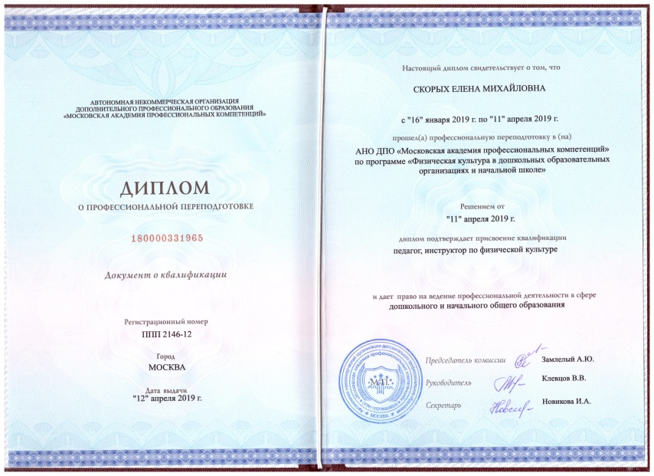
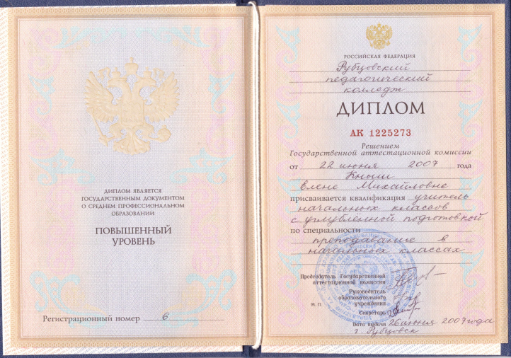
Официальные документы

Slide 19
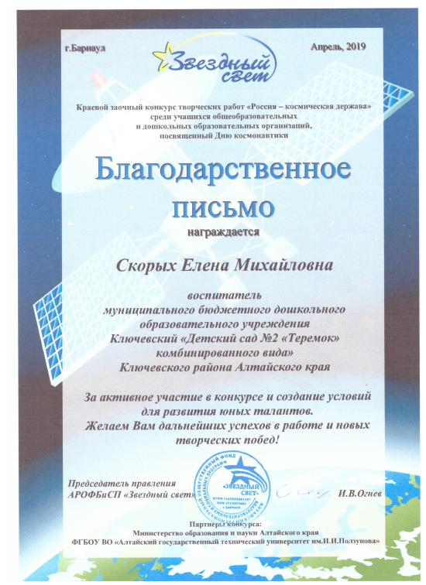
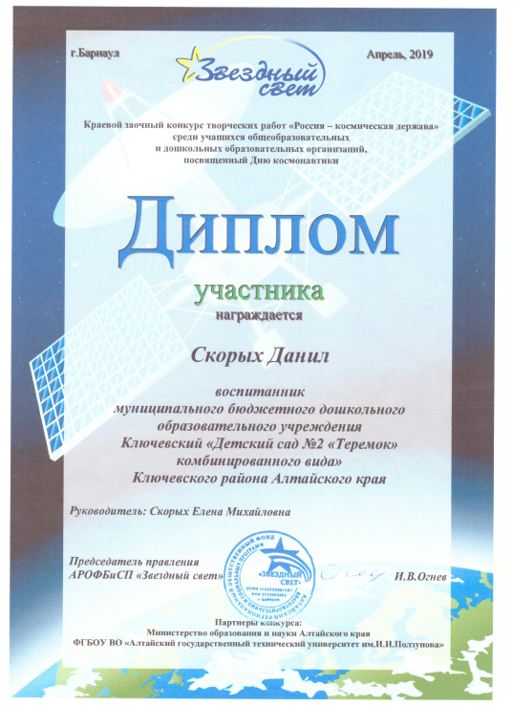

Slide 20
Спасибо за внимание.

